Slide 1
開発演習成果発表
イシダシステム開発 金城綺来聖

Slide 2
発表の流れ
１.開発スケジュールの計画との差異
2.成果物の概要
３.今回の研修で得られたこと
4 .困難だと感じたこと
5 .研修を通して感じたこと
6 .今後勉強したいスキル

Slide 3
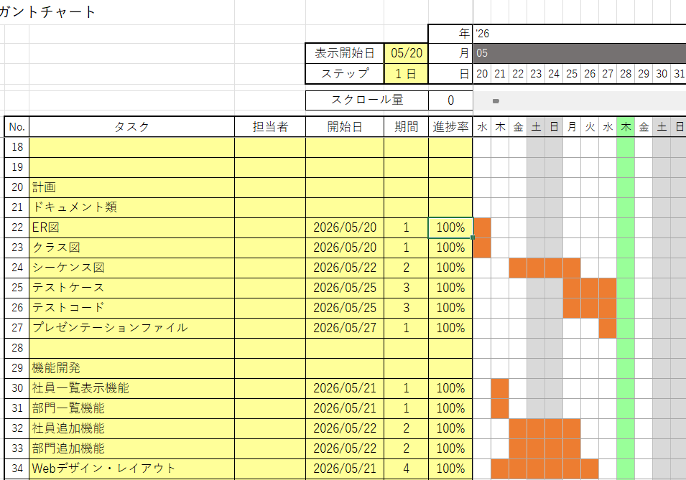
開発スケジュール（最初の計画）

Slide 4
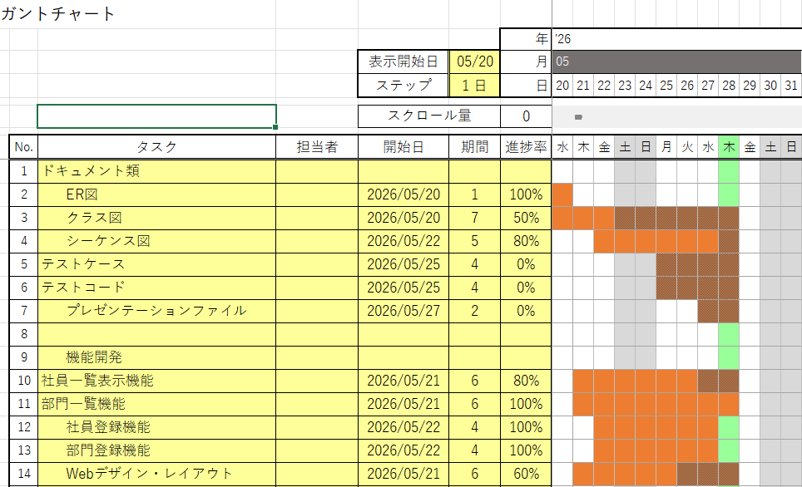
開発スケジュール（実績）

Slide 5
開発スケジュール（差異）
ドキュメント類
・クラス図、シーケンス図は途中までしかできなかった
・テストについては全く手つかずになってしまった
・ER図以外は計画と差異が出ている

Slide 6
開発スケジュール（差異）
機能開発
・全体的に開発が遅れた
・計画していた機能を一つ作ることができなかった

Slide 7
成果物の概要
・部署一覧表示機能
・部署登録機能
・社員登録機能

Slide 8
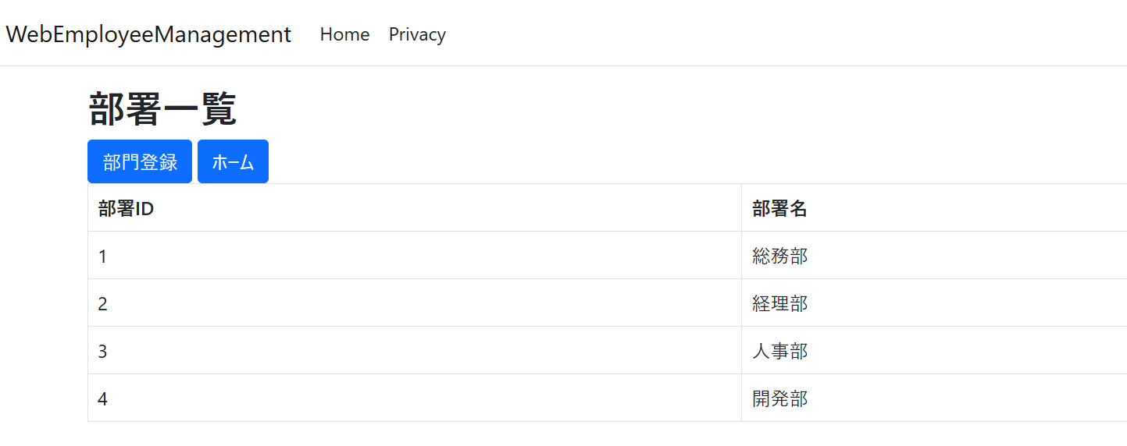
成果物の概要
・部署表示機能

Slide 9
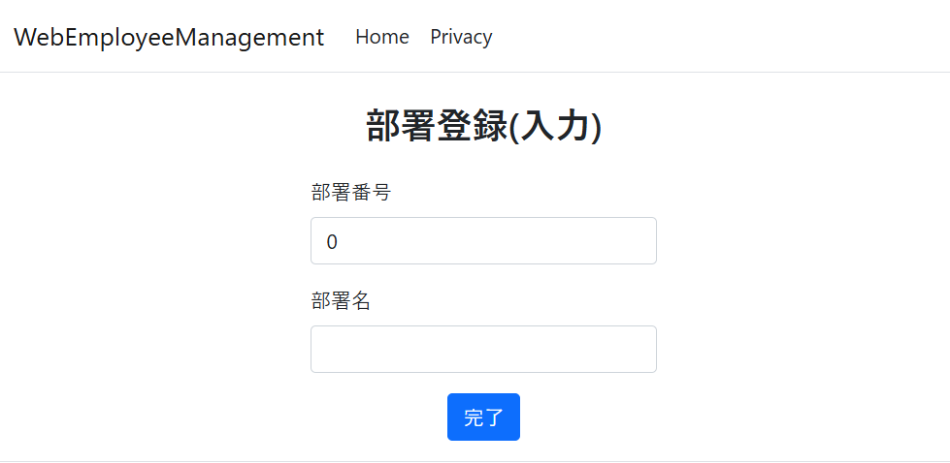
成果物の概要
・部署登録機能

Slide 10
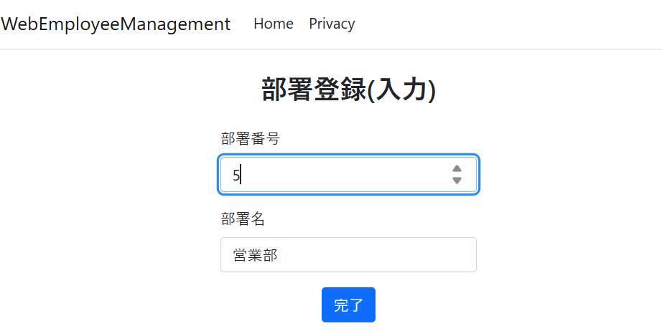
成果物の概要
・部署登録機能

Slide 11
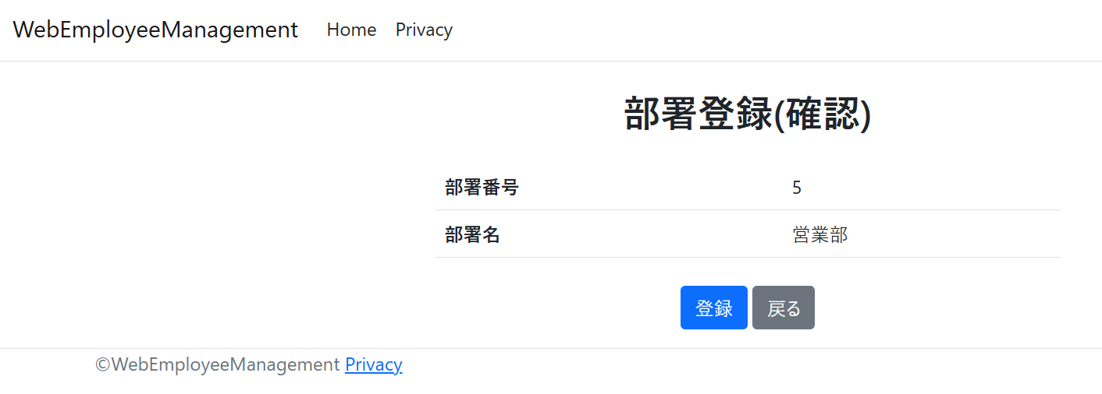
成果物の概要
・部署登録機能

Slide 12
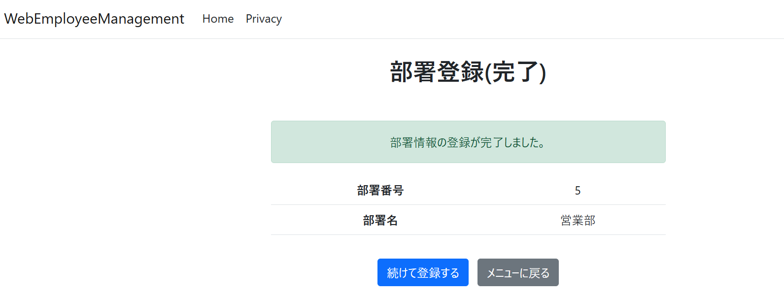
成果物の概要
・部署登録機能

Slide 13
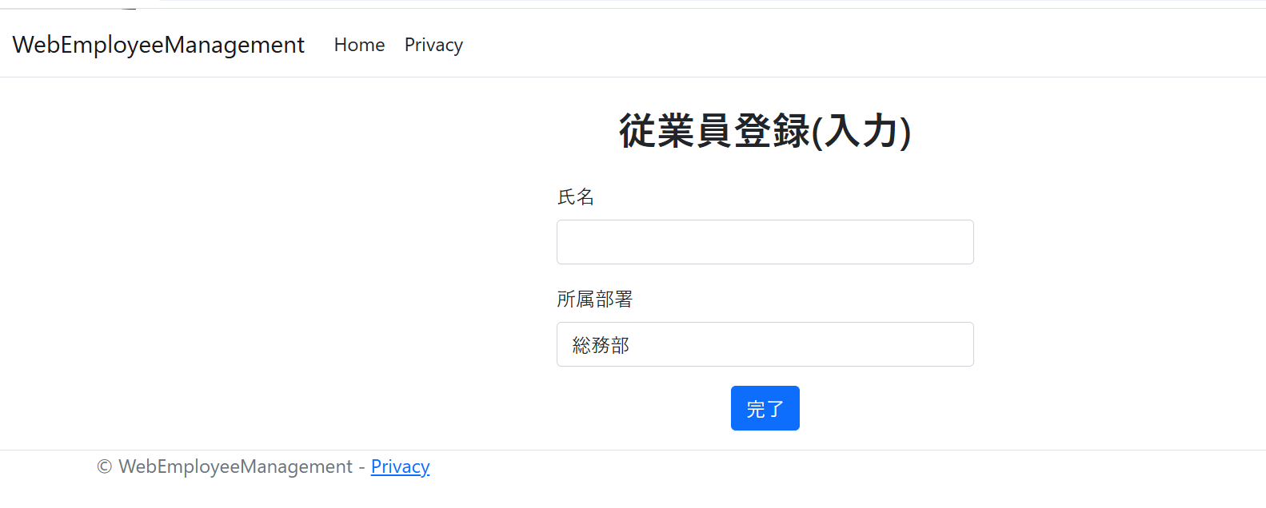
成果物の概要
・社員登録機能

Slide 14
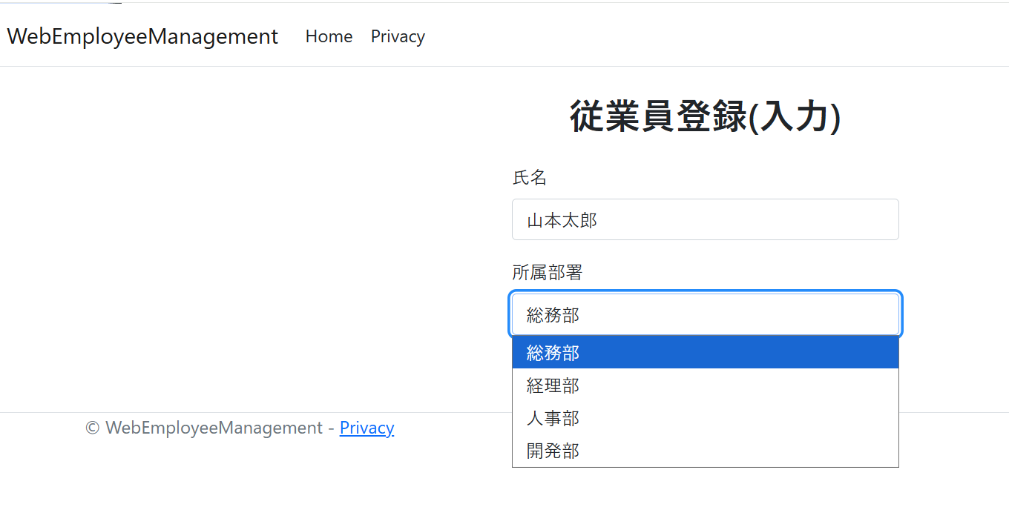
成果物の概要
・社員登録機能

Slide 15
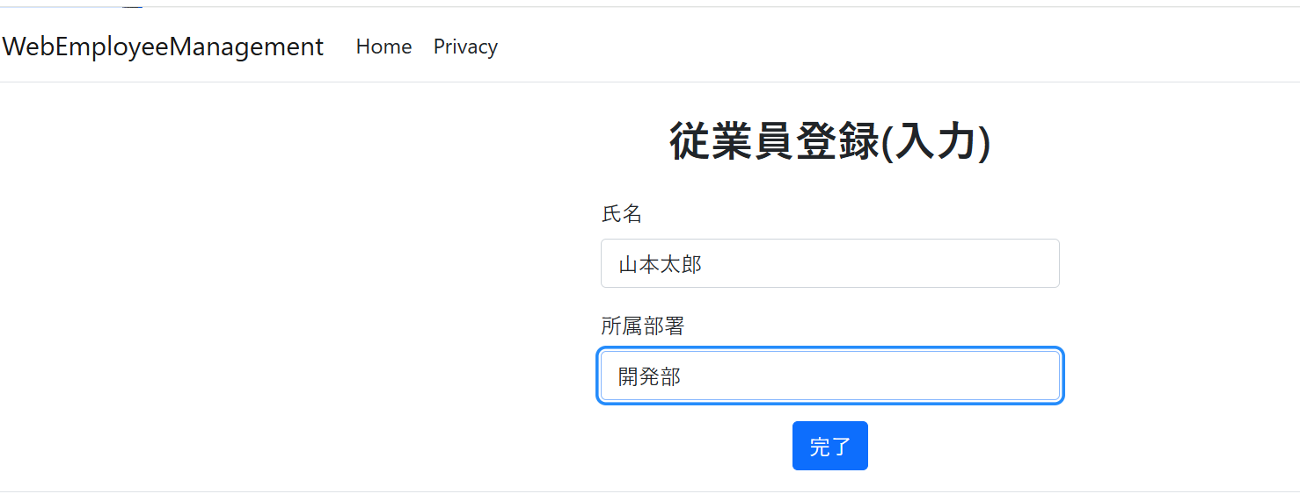
成果物の概要
・社員登録機能

Slide 16
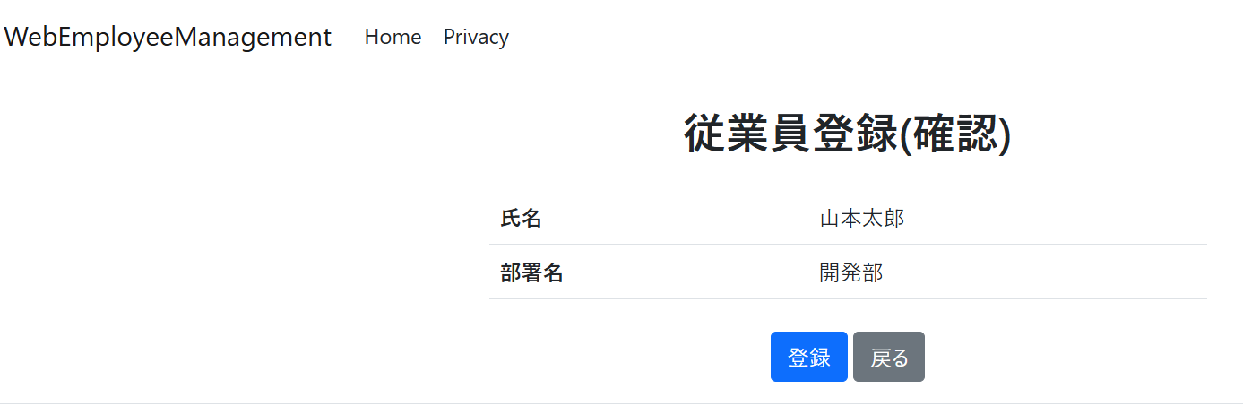
成果物の概要
・社員登録機能

Slide 17
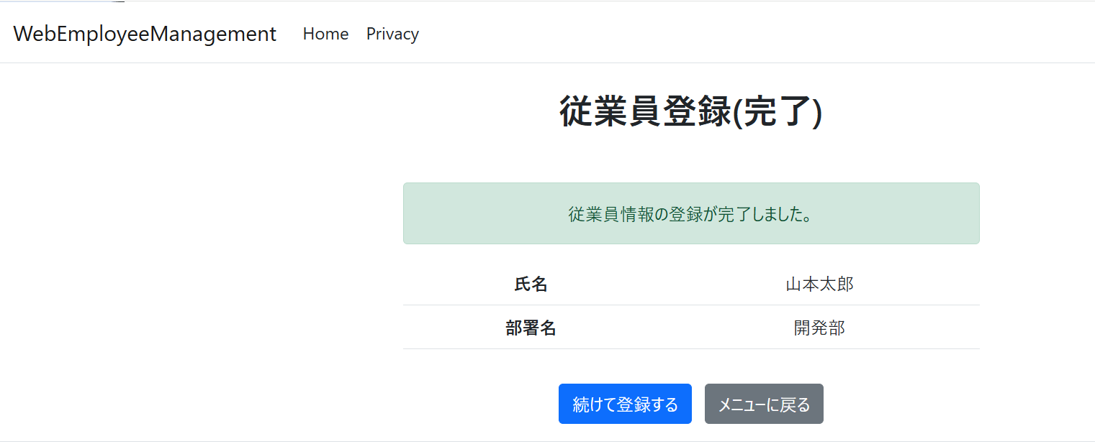
成果物の概要
・社員登録機能

Slide 18
困難だと感じたこと
・コードを書く前に内部設計をやること
どう克服するか→設計時に機能ごとにどうゆう処理があれば
その機能を実現できるかを考える。

Slide 19
研修を通して感じたこと
・思ったよりもコードを書く以外の作業が多い
・アーキテクチャなどの設計手法の理解が難しい

Slide 20
今後勉強したいスキル
・内部設計に必要なプロセスの詳細化
・求められた機能を作るコードの実装力

